Slide 1
Memoria del Taller
1er. Taller Regional de capacitación e intercambios
Sobre REDD+ para los programas nacionales ONU-REDD
25 al 27 Octubre
Ciudad de Panamá, Panamá

Slide 2
Primer Taller Regional de Capacitación e Intercambios sobre REDD+ para los Programas Nacionales ONU-REDD
25 al 27 Octubre
Ciudad de Panamá, Panamá
Noviembre, 5 de 2011
INFORME MEMORIA

Slide 3
INTRODUCCIÓN
Resulta cada vez más probable que el mecanismo de Reducción de Emisiones de la Deforestación y la Degradación de bosques, incluyendo actividades de conservación, manejo sostenible de los bosques y aumento de las reservas forestales de carbono (REDD+), sea parte de un acuerdo climático a partir de 2012. Sin embargo quedan muchas cuestiones por resolver. ¿Cómo conectar el mecanismo REDD+ con las estrategias de desarrollo nacionales ya existente? ¿Cómo pueden participar las comunidades y pueblos indígenas dependientes de los bosques en la elaboración, seguimiento y evaluación de los programas nacionales REDD+? ¿Cómo se van a financiar las estrategias nacionales REDD+ y cómo asegurarse que los incentivos se reparten de manera equitativa entre todos aquellos que gestionan los bosques? ¿Cómo va a monitorearse la cantidad de carbono almacenada y secuestrada gracias a REDD+?
El programa colaborativo de las Naciones Unidas (FAO, PNUD, PNUMA) para reducir las emisiones de la deforestación y la degradación de los bosques en países en desarrollo (Programa ONU-REDD) asiste a los países a crear capacidad para reducir las emisiones y participar en un futuro mecanismo de REDD+ de conformidad con la Convención Marco de las Naciones Unidas sobre el Cambio Climático (CMNUCC). El principal objetivo del programa es apoyar los esfuerzos de los países asociados a desarrollar e implementar las estrategias de REDD+, respondiendo a las preguntas previamente mencionadas.
El Programa ONU-REDD se implementa mediante dos modalidades complementarias, a saber los Programas Nacionales y el Programa Global. El Programa Global busca beneficiar a todos los países asociados de manera simultánea, para proporcionar ayuda en el diseño y la implementación de las estrategias nacionales REDD+. Las actividades del Programa Global se concentran en la creación de capacidad, la convocación de expertos, el desarrollo de enfoques comunes, guías, métodos y herramientas, así como recolectando y sintetizando datos para apoyar y los países en sus esfuerzos de REDD+. Las actividades también están diseñadas para anticipar e innovar para contribuir al continuo desarrollo del concepto de REDD+ en un contexto mundial.
A nivel nacional, el programa ONU-REDD apoya los procesos de preparación para participar en un futuro mecanismo de REDD+ y contribuye al desarrollo de estrategias nacionales REDD+ con la participación activa de todos los actores importantes. El programa brinda asesoría técnica sobre los temas de deforestación y degradación de los bosques, las metodologías y herramientas para medir y monitorear las emisiones de gases de efecto invernadero y los flujos de carbono en ecosistemas forestales, la definición de mecanismos de distribución de beneficios y la identificación de opciones políticas y estrategias de reducción de deforestación, entre otros. En América latina, 12 países son miembros de UN-REDD, 3 (Bolivia, Panamá y Paraguay) cuentan con fondos para implementar un programa nacional, y el documento del programa nacional de Ecuador se encuentra en proceso de finalización.
Dado el arranque inminente de estos 4 programas ONU-REDD en LAC, y la creciente solicitud de información sobre REDD+ de parte de los países ONU-REDD, se propone realizar un primer taller de capacitación e intercambio sobre temáticas importantes que tendrán que ser consideradas durante la implementación de los programas nacionales ONU-REDD y la preparación de las estrategias nacionales REDD+. Este taller esta principalmente orientado a todos los colegas que estarán involucrados en la implementación de estos programas nacionales, representantes de gobiernos, de pueblos indígenas, expertos internacionales, instituciones académicas y colegas trabajando en otros países ONU-REDD de la región.

Slide 4
OBJETIVOS
Este taller regional apunta a:
Proporcionar a los participantes una serie de presentaciones breves y actualizadas sobre un abanico de temas importantes que deberán ser considerados durante la implementación de los programas nacionales ONU-REDD y la elaboración de las estrategias nacionales REDD+.
Discutir los retos y oportunidades relacionados con temas específicos que hacen parte del proceso de preparación hacia REDD+.
Promover el intercambio de ideas y experiencias, fortaleciendo la colaboración entre los países y los actores de todos los programas ONU-REDD en la región.
Metodología
Los objetivos del taller serán alcanzados principalmente a través de presentaciones breves y discusiones, en plenaria y también en grupos de trabajo. Los expositores incluirán expertos que están involucrados en los procesos de desarrollo e implementación de estrategias REDD+, de proyectos REDD+ y tienen un profundo conocimiento en asuntos técnicos. Los países asociados también tendrán la oportunidad de explicar como pretenden abarcar asuntos específicos dentro de su país, incorporándolos dentro de sus futuras Estrategias Nacionales de REDD+.
Resultados
Los resultados esperados del taller son los siguientes:
Los participantes del taller se llevan un mejor entendimiento de REDD+ y de temas importantes que podrán ser considerados durante la elaboración de las estrategias nacionales REDD+.
Los participantes del taller se llevan mejor entendimiento del programa UNO-REDD, de sus principios y criterios, y de sus lineamientos para el involucramiento de actores claves.
Los participantes del taller se llevan las experiencias compartidas por actores claves y otros países ONU-REDD, y
Los participantes del taller se relacionan con expertos de REDD+ y colegas de otros países UN-REDD, lo que facilitara futuros intercambios directos, la implementación de los programas ONU-REDD y la preparación de las estrategias nacionales REDD+.

Slide 5
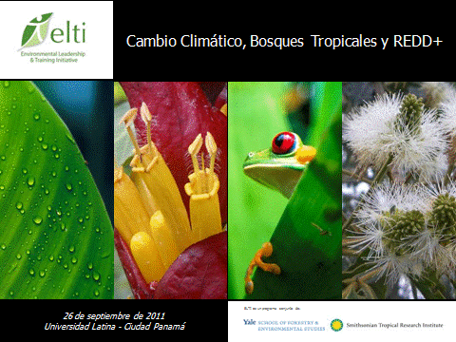
Para escuchar el audio original, en modo presentación haga “click” en el ícono correspondiente:
Temas/Expositores: | Sonidos
Bienvenida y Palabras de Apertura Por: Chris Briggs (Líder de práctica de PNUD-EEG)
Bienvenida y Palabras de Apertura Por: Erick Rodríguez (ANAM), COONAPIP
Bienvenida y Palabras de Apertura Por: Santiago Carrizosa (ONU-REDD, PNUD) y Lars Gunner Marklund (ONU-REDD, FAO)
Presentación, Revisión de objetivos y agenda Pierre-Yves Guedez (ONU-REDD)
Presentación de Participantes
Tema 1: Cambio Climático, Bosques Tropical y REDD+ Expositor: Javier Mateo-Vega (STRI - ELTI)
Preguntas y Respuestas sobre el tema 1 a Javier Mateo-Vega

Slide 6
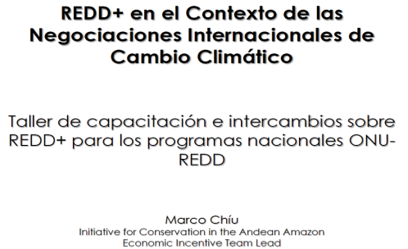
Para escuchar el audio original, en modo presentación haga “click” en el ícono correspondiente:
Temas/Expositores: | Sonidos
Tema 2: REDD+ en el contexto de las negociaciones internacionales CC: el mecanismo REDD+, de Cancún a Durbin, criticas y puntos de discusión; diferencia entre REDD+ y ONU-REDD Expositor: Marco Chiu (USAID-Iniciativa para la conservación en la Amazonia Andina)
Preguntas y Respuestas sobre el tema 2 a Marco Chiu
Tema 3: Las causas de deforestación en los últimos 20 años en América Latina, las principales barreras para la gobernanza forestal y los esfuerzos para la reducción de la deforestación. Expositor: Elena Florián (CATIE)
Preguntas y Respuestas sobre el tema 3 a Elena Florian

Slide 7
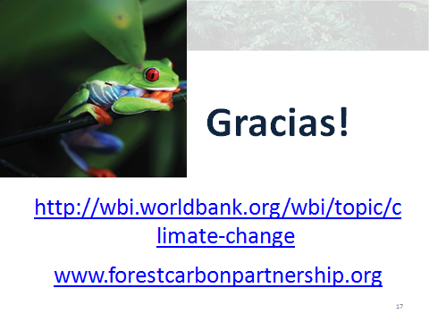
Para escuchar el audio original, en modo presentación haga “click” en el ícono correspondiente:
Temas/Expositores: | Sonidos
Tema 4: Estrategia Nacional REDD+: Opciones de políticas, retos y oportunidades Expositor: Santiago Carrizosa (ONU-REDD, PNUD)
Preguntas y Respuestas sobre el tema 4 a Santiago Carrizosa
Tema 5: Sinergias entre REDD+ y los sectores/políticas del desarrollo nacional Expositor: Gerald Kapp (World Bank Institute - FCPF)
Preguntas y Respuestas sobre el tema 5 a Gerald Kapp

Slide 8
Para escuchar el audio original, en modo presentación haga “click” en el ícono correspondiente:
Temas/Expositores: | Sonidos
Tema 6: Niveles de emisiones de referencia: Como fijar la meta para la estrategia REDD? - Aspectos nacionales e internacionales para la implementación de un sistema MRV; Expositor: Lars Gunner Marklund (ONU-REDD, FAO)
Preguntas y Respuestas sobre el tema 6 a Lars Gunner Marklund
Tema 7:Los costos de REDD+ y su contribución para el diseño de opciones de política para REDD; Expositor: Gabriel Labbate (ONU-REDD, PNUMA)
Preguntas y Respuestas sobre el tema 7 a Gabriel Labbate

Slide 9
Para escuchar el audio original, en modo presentación haga “click” en el ícono correspondiente:
Temas/Expositores: | Sonidos
Tema 8: Posición de los pueblos indígenas en la región: Experiencias de COICA Expositor: Juan Carlos Jintiach (COICA)/ Tito Poanchis
Preguntas y Respuestas sobre el tema 8 a Tito Poanchis
El Tema 9: Hoja de Ruta de Honduras cuyo expositor era Jose Antonio Galdames (Instituto de Conservación Forestal – Honduras) no asistió al evento.

Slide 10
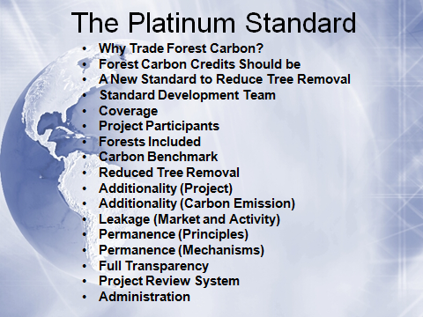
Para escuchar el audio original, en modo presentación haga “click” en el ícono correspondiente:
Temas/Expositores: | Sonidos
Tema 10: El Enfoque Anidado y las fugas en REDD+; Expositor: Lucio Pedroni (CDI) | Incompleto
Preguntas y Respuestas sobre el tema 10 a Lucio Pedroni | N/D
Tema 11: El Estándar de Platino AFCP: Nuevo enfoque para generar créditos de carbono de las actividades para prevenir la deforestación; Expositor: Don Melnick – Columbia University (CEES)
Preguntas y Respuestas sobre el tema 11 a Don Melnick

Slide 11
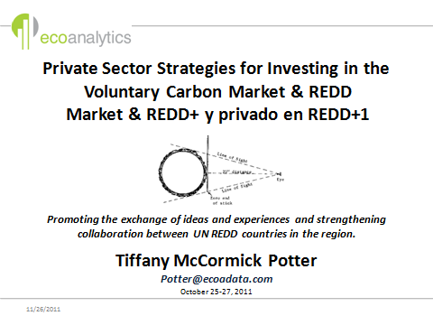
Para escuchar el audio original, en modo presentación haga “click” en el ícono correspondiente:
Temas/Expositores: | Sonidos
Tema 12: Green Commodities y REDD+; Expositor: Kifah Sasa (PNUD)
Preguntas y Respuestas sobre el tema 12 a Kifah Sasa
Tema 13: Estrategia para involucrar al sector financiero y privado en REDD+ Expositor: Tiffany Potter (EcoAnalytics);
Preguntas y Respuestas sobre el tema 13 a Tiffany Potter

Slide 12
Para escuchar el audio original, en modo presentación haga “click” en el ícono correspondiente:
Temas/Expositores: | Sonidos
Tema 14: CIPAV y los sistemas silvopastoriles relacionados con REDD+ Expositor: Walter Fernando Galindo Sarria – CIPAV (Ganadería Sostenible)
Preguntas y Respuestas sobre el tema 14 a Walter Galindo
Tema 15: Panel sobre la estructura general y temas que deben ser tenidos en cuenta por las estrategias nacionales REDD+;
Preguntas y Respuestas sobre los temas del Panel

Slide 13
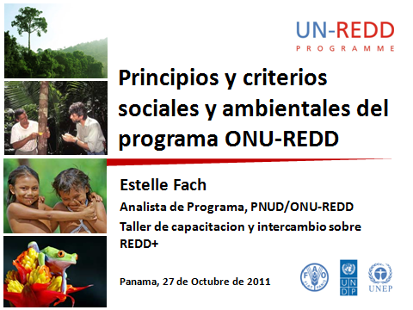
Para escuchar el audio original, en modo presentación haga “click” en el ícono correspondiente:
Temas/Expositores: | Sonidos
Tema 16: Salvaguardias del programa ONU-REDD; Expositor: Estelle Fach (ONU-REDD)
Preguntas y Respuestas sobre el tema 16 a Estelle Fach
Tema 17: Avances en la implementación de los Estándares Sociales y Ambientales para el mecanismo REDD+; Expositor: Carola Borja (Ministerio de Ambiente-Ecuador)
Preguntas y Respuestas sobre el tema 17 a Carola Borja

Slide 14
Para escuchar el audio original, en modo presentación haga “click” en el ícono correspondiente:
Temas/Expositores: | Sonidos
Tema 18: Guías ONU-REDD sobre CLPI e involucramiento de actores locales; Expositor: Vanessa Retana (PNUD)
Preguntas y Respuestas sobre el tema 18 a Vanessa Retana
Tema 19: Transparencias y REDD+; Expositor: Gerardo Berthin (PNUD)
Preguntas y Respuestas sobre el tema 19 a Gerardo Berthin

Slide 15
Para escuchar el audio original, en modo presentación haga “click” en el ícono correspondiente:
Temas/Expositores: | Sonidos
Tema 20: REDD+: aspectos legales de su implementación a nivel nacional Expositor: María Eugenia Recio (PNUMA)
Preguntas y Respuestas sobre el tema 20 a María Eugenia Recio
Tema 21: Panel-Foro sobre estrategias para involucrar a los actores claves en el proceso de desarrollo de la Estrategia Nacional REDD+ Preguntas y Respuestas sobre los temas del 2do. Panel-Foro
Conclusiones del taller; Santiago Carrizosa (ONU REDD)
Cierre Santiago Carrizosa (ONU REDD) Dinámica de cierre; Rafael Beltrán

Slide 16
Conclusiones
Primer Taller Regional de Capacitación e Intercambios sobre REDD+ para los Programas Nacionales ONU-REDD
25 al 27 Octubre
Ciudad de Panamá, Panamá
Noviembre, 5 de 2011
INFORME MEMORIA

Slide 17
Equipo de Panamá: 1. Aprendizajes
Comprender e incorporar las diferentes visiones que están representadas en el grupo de actores/instituciones.
Internalizar y comprender mejor las salvaguardas y adaptarlas al contexto nacional/regional/local.
Garantizar el enfoque multisectorial (agricultura, turismo, etc.)
Inserción del tema REDD en los planes sectoriales y nacionales de desarrollo.

Slide 18
Equipo de Panamá:
2. Plan 2012 ¿Qué mejorar o Reorientar?
Aumentar confianza a través del fortalecimiento de capacidades para aumentar y fortalecer el nivel de participación de actores claves.
Facilitar el proceso de asignar/delegar responsabilidades a actores empoderados.
Posicionar tema REDD a nivel de tomadores de decisión de alta jerarquía.

Slide 19
Equipo de Panamá: 3. Necesidades
Ampliar participación de actores
Proceso de preparación/planificación/ consulta para taller.
Ampliar participación de planificadores.
Garantizar la continuidad del proceso.

Slide 20
Equipo de Paraguay: 1. Aprendizajes (Aspectos Claves)
Instrumentos disponibles para guiar el trabajo de PNC en Paraguay.
- Salvaguardas y derechos humanos
- Mecanismo de quejas
- Metodologías y estrategias
Intercambio de experiencias con otros países.
- Planificación
- Organigrama
- Gobernanza

Slide 21
Equipo de Paraguay: 2. Plan 2012: Qué mejorar o reorientar? 3. Necesidades: Temas a profundizar.
La mayoría de los temas discutidos están enfocados en el PNC, sin embargo las herramientas y discusiones compartidas permitirán focalizar mejor el desarrollo del PNC en Paraguay.
Inserción de otros actores nacionales
Conocer las experiencia s de otras regiones que están con un proceso más avanzado.
Experiencias de mercado voluntario

Slide 22
Equipo de Ecuador: 1. Aprendizajes
Complejidad entre la coordinación interinstitucional (comités, subcomités, agencias, sociedad civil).
Gobernanza estructura de ONUREDD en la conformación de comités.
Gobernabilidad: funcionamiento institucional
Transparencia: herramientas de Naciones Unidades (acceso a la información)
Aspectos legales (titularidad de la tierra, distribución de beneficios, control forestal, mecanismo de quejas y su procedimiento, vacios legales)
Flujo de información entre las agencias y el gobierno.

Slide 23
Equipo de Ecuador:
2. Plan 2012 ¿Qué mejorar o Reorientar?
Ampliar la gama de actores (análisis de actores) que no estén considerados actualmente en el programa.
Intercambio de experiencias entre comunidades pueblos y nacionalidades indígenas.
Buscar mecanismos que garanticen socializar la información a nivel nacional y regional (gestión de la información, accesibilidad de información).
Plataformas de involucramiento con la sociedad civil.
Crear herramientas en la web para intercambio de información y experiencias entre los países que se encuentran implementando el programa nacional conjunto.

Slide 24
Equipo de Ecuador:
2. Plan 2012 ¿Qué mejorar o Reorientar?
Vincular los proyectos pilotos con el programa nacional REDD+.
Realizar talleres temáticos y más interactivos (grupos de trabajo).
Webinars para intercambio de experiencias.
Sistema de registro para REDD+.
Intercambio de experiencias a nivel mundial.
Resumen ejecutivo de la junta directiva de ONUREDD para saber cuáles son los avances y cuál es su función.
Que se reporte los avances globales de ONUREDD.

Slide 25
Equipo de Ecuador: 3. Necesidades
Distribución de beneficios e involucramiento de la sociedad civil.
Vacios legales en las normativas
Procedimiento del mecanismo de quejas.
Transparencia a través de acceso a la información.
Plataformas de participación
Involucrar en estos talleres a países con mas experiencia en este proceso.

Slide 26
Equipo de Ecuador: 3. Necesidades
Mejorar canales de comunicación entre agencias gobierno y actores clave.
Sistema de registro para REDD+.
Compatibilizar las metodologías MRV, se lo puede realizar también a través de intercambio de experiencias.
Análisis de costo oportunidad.
Causas de la deforestación y medidas para combatir las causas.

Slide 27
Evaluación del Evento
Primer Taller Regional de Capacitación e Intercambios sobre REDD+ para los Programas Nacionales ONU-REDD
25 al 27 Octubre
Ciudad de Panamá, Panamá
Noviembre, 5 de 2011
INFORME MEMORIA

Slide 28
Evaluación Reactiva del Taller
Primer Taller Regional de Capacitación e Intercambio sobre REDD+ para los programas nacionales ONU-REDD
Fecha: 25, 26 y 27 Octubre de 2011
EVALUACIÓN DE CONTENIDOS Y METODOLOGÍA
1. ¿Los objetivos del evento de capacitación estuvieron claramente definidos? |  | 4.27
2. ¿Los objetivos del evento de capacitación se alcanzaron? |  | 4.14
3. ¿El evento está alineado con mis necesidades actuales y/o las de mi área? |  | 4.23
4. ¿La temática/contenido del evento es valioso para mi desarrollo personal y/o profesional? |  | 4.50
5. ¿Se cubrió toda la temática/contendido planteado en el evento? |  | 4.32
6. ¿La información de apoyo y materiales utilizados durante el evento de capacitación son apropiados? |  | 4.18
7. ¿Los Expositores mostraron dominio en los temas/contenidos? |  | 4.50
8. ¿El facilitador promovió la participación de todos? |  | 4.14
Total Contenidos y Metodologías |  | 4.28
EVALUACIÓN GENERAL
9. ¿La duración total del evento fue suficiente para aprender? |  | 3.95
10. ¿La actuación de los expositores cumplió mis expectativas? |  | 4.32
11. ¿El salón/áreas donde se realizó el evento tenía las facilidades (espacio, ambiente, servicios, iluminación) requeridas por el evento? |  | 4.55
12. ¿La organización (logística, refrigerios, comidas, horarios) del evento cumplió con mis expectativas? |  | 4.64
Total General |  | 4.36
EVALUACIÓN FINAL
13. ¿El nivel de mi aprendizaje cumplió con mis expectativas y necesidades? |  | 4.27
14. ¿El evento en general cumplió con mis expectativas? |  | 4.27
Total Final |  | 4.34
TOTAL EVALUACIÓN REACTIVA DEL TALLER |  | 4.31
 |  | 86%

Slide 29
Evaluación Reactiva del Taller
Primer Taller Regional de Capacitación e Intercambio sobre REDD+ para los programas nacionales ONU-REDD |  |  | Panamá | Ecuador | Paraguay | Otros
Fecha: 25, 26 y 27 Octubre de 2011
Facilitador: Rafael Beltrán
EVALUACIÓN DE CONTENIDOS Y METODOLOGÍA
1. ¿Los objetivos del evento de capacitación estuvieron claramente definidos? |  | 4.27 | 4.27 | 3.33 | 4.75 | 4.50
2. ¿Los objetivos del evento de capacitación se alcanzaron? |  | 4.14 | 4.27 | 2.33 | 4.75 | 4.50
3. ¿El evento está alineado con mis necesidades actuales y/o las de mi área? |  | 4.23 | 4.36 | 3.00 | 4.75 | 4.25
4. ¿La temática/contenido del evento es valioso para mi desarrollo personal y/o profesional? |  | 4.50 | 4.73 | 3.00 | 5.00 | 4.50
5. ¿Se cubrió toda la temática/contendido planteado en el evento? |  | 4.32 | 4.36 | 3.67 | 4.50 | 4.50
6. ¿La información de apoyo y materiales utilizados durante el evento de capacitación son apropiados? |  | 4.18 | 4.45 | 3.00 | 4.75 | 3.75
7. ¿Los Expositores mostraron dominio en los temas/contenidos? |  | 4.50 | 4.64 | 4.00 | 5.00 | 4.00
8. ¿El facilitador promovió la participación de todos? |  | 4.14 | 4.27 | 3.00 | 4.75 | 4.00
Total Contenidos y Metodologías |  | 4.28 | 4.42 | 3.17 | 4.78 | 4.25
EVALUACIÓN GENERAL
9. ¿La duración total del evento fue suficiente para aprender? |  | 3.95 | 4.00 | 2.33 | 4.75 | 4.25
10. ¿La actuación de los expositores cumplió mis expectativas? |  | 4.32 | 4.36 | 3.33 | 5.00 | 4.25
11. ¿El salón/áreas donde se realizó el evento tenía las facilidades (espacio, ambiente, servicios, iluminación) requeridas por el evento? |  | 4.55 | 4.55 | 4.33 | 5.00 | 4.25
12. ¿La organización (logística, refrigerios, comidas, horarios) del evento cumplió con mis expectativas? |  | 4.64 | 4.55 | 4.67 | 4.75 | 4.75
Total General |  | 4.36 | 4.36 | 3.67 | 4.88 | 4.38
EVALUACIÓN FINAL
13. ¿El nivel de mi aprendizaje cumplió con mis expectativas y necesidades? |  | 4.27 | 4.27 | 3.33 | 4.75 | 4.50
14. ¿El evento en general cumplió con mis expectativas? |  | 4.27 | 4.36 | 3.00 | 4.75 | 4.50
Total Final |  | 4.34 | 4.32 | 3.17 | 4.75 | 4.50
TOTAL EVALUACIÓN REACTIVA DEL TALLER |  | 4.31 | 4.37 | 3.33 | 4.80 | 4.38
 |  | 86% | 87% | 67% | 96% | 88%

Slide 30
Entrevistas a Participantes al Final del Evento | Sonidos
Vanessa Retana (PNUD)
Tannya Lozada- Ecuador
Tito Puanchir - COICA - Ecuador
Rocio Chain - PNUD Bolivia
Alexis Aguilar - Panama
Myrian Leiva - Paraguay
Lorena Falconi - Ecuador
Graciela Matiz - Panamá

Slide 31
Fotos del Evento
Primer Taller Regional de Capacitación e Intercambios sobre REDD+ para los Programas Nacionales ONU-REDD
25 al 27 Octubre
Ciudad de Panamá, Panamá
Noviembre, 5 de 2011
INFORME MEMORIA

Slide 33
Video Dinámica de Cierre
Primer Taller Regional de Capacitación e Intercambios sobre REDD+ para los Programas Nacionales ONU-REDD
25 al 27 Octubre
Ciudad de Panamá, Panamá
Noviembre, 5 de 2011
INFORME MEMORIA

